Slide 1
ADMISIÓN V1.0 30/01/2020

Slide 2
¿Qué términos debes conocer antes de empezar?
Solicitud de alumno:
Proceso en el cual se completa la solicitud, currículo, cohorte y atributos del alumno.
Registro de alumno:
Proceso en el cual se le asigna el código de decisión de admisión al alumno.

Slide 3
¿Qué puedes hacer en este modulo?
El módulo SAAADMS se utiliza para realizar la solicitud de admisión del alumno.
El módulo SAADCRV se utiliza para el registro del alumno.
El módulo SGASTDN se utiliza para verificar la correcta inscripción del alumno.

Slide 4
¿Cómo acceder a una referencia rápida?
Para una referencia rápida de cómo realizar la búsqueda de un alumno, consulta los siguientes videos:
Solicitud de admisión del alumno
Registro del alumno
Verificar la inscripción del alumno

Slide 5
¿Cómo revisar información más detallada?
Para acceder a mayor detalle, revisa los siguientes manuales:
Manual de admisión de alumnos

Slide 6
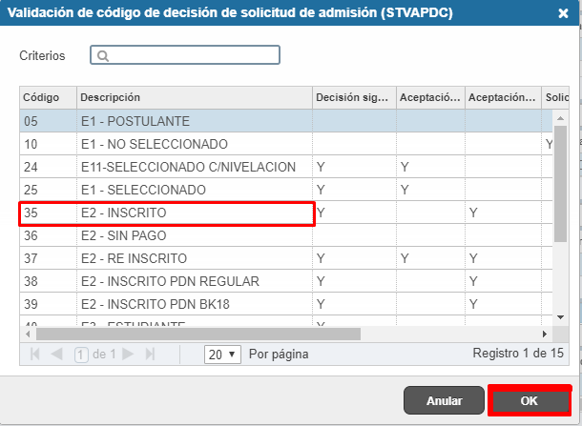
¿Sabías que…?
Identificación adicional
En la sección “Decisión de solicitud” del registro de alumno existe un campo para elegir la opción “Inscrito” con el código 35.

Slide 7
Te recomendamos continuar con el material de Búsqueda de Alumno

